Slide 1
CHIMICA FARMACEUTICA AVANZATA
(CFA)

Slide 2
Programma del Corso
Scoperta e sviluppo di un farmaco. Scoperta Casuale, screening a tappeto e mirato, composti naturali. Sintesi razionale. Chimica combinatoriale. Dal lead compound al farmaco. Concetto di isosteria , semplificazione molecolare, complicazione molecolare, ibridazione molecolare.
Strategie per la modificazione molecolare. Analoghi rigidi, analisi conformazionale, modulazione chirale. ADME-TOX. Modellistica Molecolare computerizzata nel disegno e ottimizzazione di nuovi farmaci. Esempi pratici di ottimizzazione di lead compound nella drug discovery
Testi Consigliati
CHIMICA FARMACEUTICA DEI RECETTORI- Disegno e sintesi di farmaci e mezzi di indagine farmacologica. F. Gualtieri, M.N. Romanelli, E. Teodori. Clueb ED. 1997
2) Introduzione alla Chimica Farmaceutica. Graham L. Patrick. EdiSeS. 2004

Slide 3
INTRODUZIONE

Slide 4
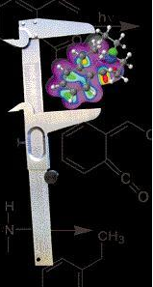
la parola d’ordine per questo corso è:
Progettare!

Slide 5
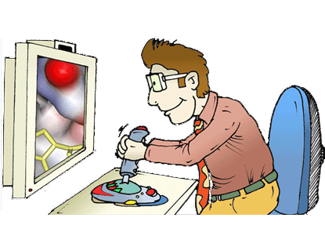
Menù (turistico) del CORSO di CFA
Drug Discovery
Drug Development
Computational Methodologies

Slide 6

Di che cosa ci occuperemo in questo periodo che trascorreremo insieme:
… già, di cosa?

Slide 7
…di trovare l’intimo nesso tra questi tre concetti:
mah… vedremo!!!
Farmaco
(drug)
Progettazione
(design)
Informatica
(informatics)

Slide 8
… un bit di:
Farmaco
(drug)
Progettazione
(design)
Informatica
(informatics)

Slide 9
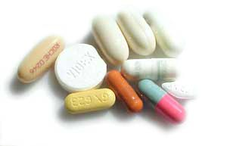
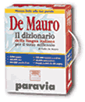
… proviamo a “raccontare” che cosa possiamo condividere dell’oggetto che vorremmo poi progettare…
Farmaco:
sostanza sintetica o naturale con effetti benefici nella cura delle malattie, mediante un’azione chimica o fisica.

Slide 10
schematizzando…
Farmaco
Interazione Terapeutica
Target Primario
Target Secondario
Interazione Collaterale
Target Collaterale
Patologia
Spazio chimico
Spazio biologico
Spazio fisio-patologico

Slide 11
ma schematizzando troppo trasformiamo tutto in una stechiometria 1 : 1 :1
Farmaco
Interazione Terapeutica
Target Primario
Patologia
Spazio chimico
Spazio biologico
Spazio fisio-patologico

Slide 12
e quindi tendiamo a previlegiare gli spazi dove ci troviamo di più a nostro agio… molto umano!!!
Patologia
Farmaco
Interazione Terapeutica
Target Primario
Patologia
Spazio biologico
Spazio fisio-patologico
Spazio chimico
Spazio fisio-patologico

Slide 13
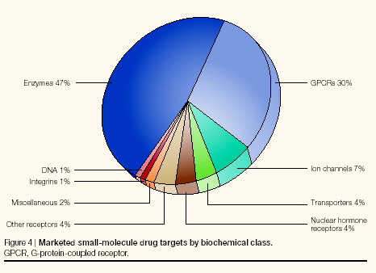
i 2134 farmaci oggi in commercio intercettano poco più di 300 bersagli molecolari, con la seguente distribuzione:
Recettori accoppiati
alle proteine G (GPCRs) 30%
Enzimi 47%
DNA 1%
Canali ionici 7%
Integrine 1%
Vari 2%
Trasportatori 4%
Recettori nucleari 4%
Altri recettori 4%

Slide 14
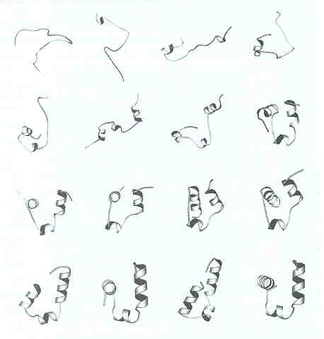
Sicuramente questa è la nostra interfaccia preferita…
Chemical Space
Biological Space
…
SCREENING
Affinità → K_{d}; EC₅₀ …

Slide 15
Sicuramente questa è la nostra interfaccia preferita…
Chemical Space
Biological Space
…
PROFILING
Selettività → K_{d}(A)/K_{d}(B); EC₅₀(A)/EC₅₀(B) …

Slide 16
ma qui potrebbe allora aprirsi un nuovo scenario…
Chemical Space
Biological Space
…
CHEMICAL GENOMICS/PROTEOMICS

Slide 17
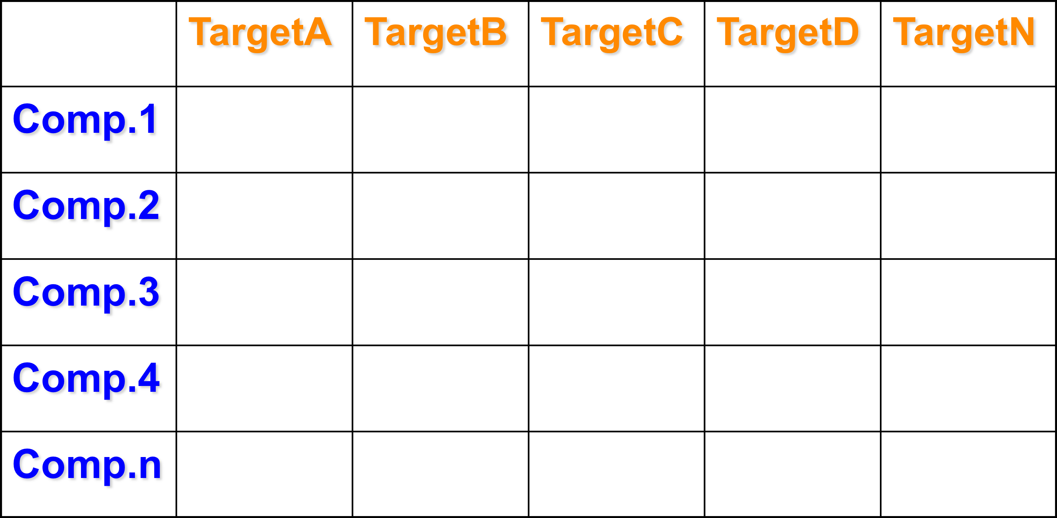
che riassumerei così:
Biological Space
Profiling
K₁(A)
K₂(A)
K₃(A)
K₄(A)
K_{n}(A)
K₁(A) K₁(B) K₁(C) K₁(D) K₁(N)
K₁(A) K₁(B) K₁(C) K₁(D) K₁(N)
K₂(A) K₂(B) K₂(C) K₂(D) K₂(N)
K₃(A) K₃(B) K₃(C) K₃(D) K₃(N)
K₄(A) K₄(B) K₄(C) K₄(D) K₄(N)
K_{n}(A) K_{n}(B) K_{n}(C) K_{n}(D) K_{n}(N)
Chemical Space
Screening
Chemical Proteomics

Slide 18
… più di un bit di:
Farmaco
(drug)
Progettazione
(design)
Informatica
(informatics)

Slide 19
… ancora un po’ di pazienza:
Progettare:
ideare ed allestire il progetto (realizzazione) di un’opera o di un lavoro, elaborando i disegni e i calcoli necessari alla sua realizzazione.

Slide 20
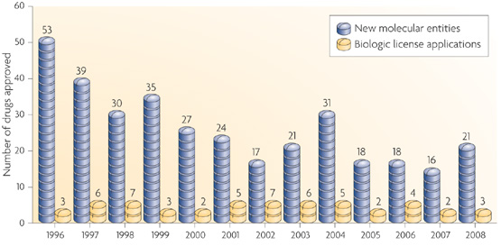
Perché “progettare” in chimica farmaceutica?
Hughes B. Nature Reviews Drug Discovery 7, 107–108 (February 2008)
Perché qualcosa non funzione così bene…

Slide 21
but time is the worse enemy in drug discovery…
Aaahhh….
1 a xxx.000!!!!
1 compound approved
Review and approval by Food & Drug Administration.
Phase III: Confirms effectiveness and monitors adverse reactions from long-term use in 1000 to 5000 patient volunteers.
Phase II: Assesses effectiveness and looks for side effects in 100 to 500 patient volunteers.
Phase I: Evaluates safety and dosage in 20 to 100 healthy human volunteers.
5 compounds enter
clinical trials
100.000 compounds
evaluated
Discovery and Preclinical testing:
Compounds are identified and evaluated in laboratory and animal studies for safety, biological activity and formulation.
2
4
6
8
10
12
14
YEARS
Bringing a new drug to market can take 8-14 years
and costs between $400 and $900 million

Slide 22
Alcuni dettagli sui costi:
Experiment Typical Cost per Compound (€)
Computer modeling 7
Biochemical assay 270
Cell culture assay 2.700
Rat acute toxicity 8.100
Protein crystal structure 68.000
Animal efficacy trial 200.000
Rat 2-year chronic oral toxicity 550.000
Human clinical trial 3.500.000

Slide 23
xxx.000 to 1?
Is this ratio really acceptable for a pharma company?

Slide 24
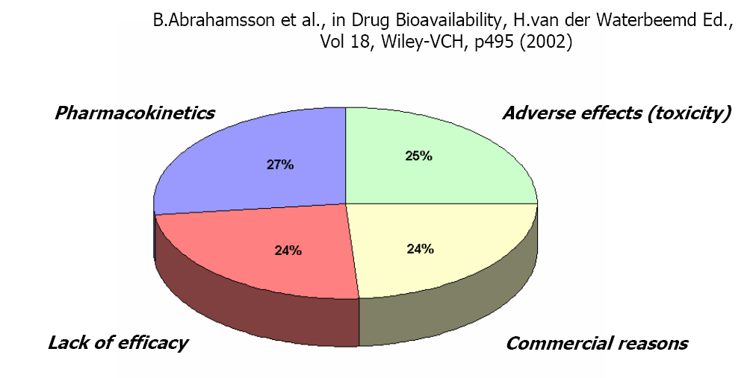
One of the possible strategy is the analysis of all failures:

Slide 25
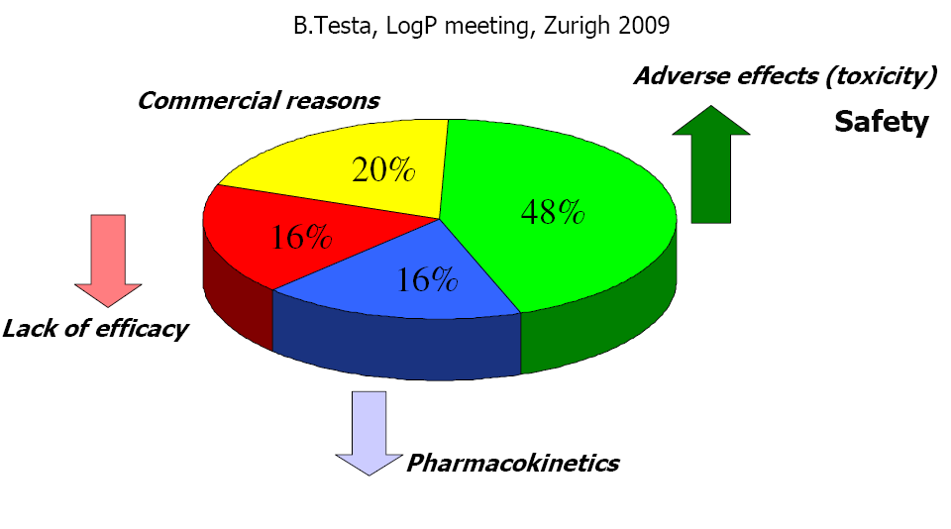
One of the possible strategy is the analysis of all failures:

Slide 26
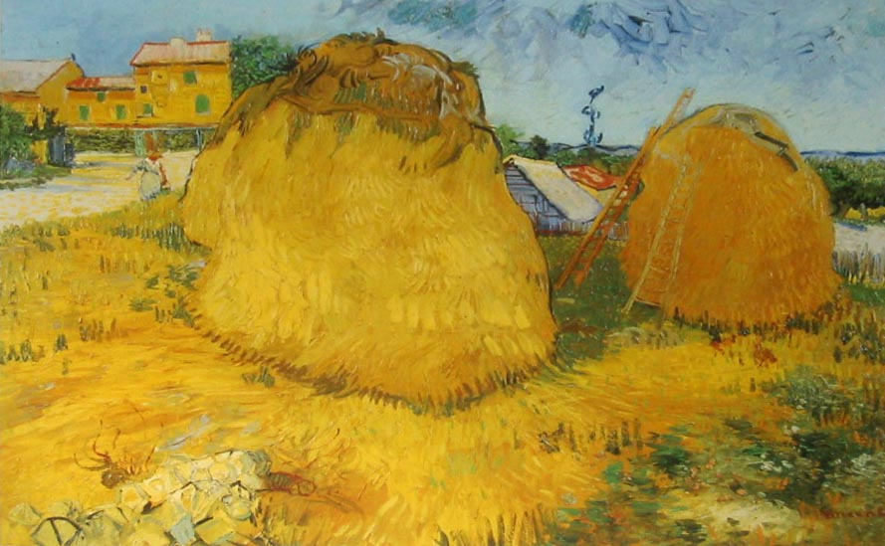
Ritorniamo al rapporto xxx.000:1
trovare un nuovo farmaco è come trovare…

Slide 27
The right road to drug discovery?
Drug Discovery Pathway Y2K
Target Identification and validation
High Throughput
Screening or Focalized Screening
Promising hits
Identified
(Activity = 50÷100 μM)
Lead compound
optimized
(Activity = 1÷ 10 nM)
Development
Preclinical trials
xxx.000 compounds
evaluated
Discovery and Preclinical testing:
Compounds are identified and evaluated in laboratory and animal studies for safety, biological activity formulation.
Clinical trials
FDA approval
New Drug
2
4
6
8
10
12
14
YEARS

Slide 28
Hit to lead … lead to candidate!
hits
  active in assay
  defined and confirmed structures
  drug-like potential
leads
  potency established
  selectivity/specificity
  Mechanism of action (MOA) established
  in vivo efficacy
  ADMET
  pharmaceutically acceptable

Slide 29

the “hit to lead paradigm”:
(HIT. Punto di partenza; LEAD: prototipo)
HIT: a compound that acts on an assay system.
An arbitrary
activity cutoff (high μM range)
In many real cases, the confirmation rate is often low
# of compounds
~100 to ~5000
Low activity
High activity
Bleicher et al. (2003) Nat. Rev. Drug Discov., 2, 369

Slide 30


the “hit-to-lead paradigm”: hit selection?
Scaffolds with poor activity but good SAR
Highly active singletons
Scaffolds with good activity but poor SAR
Scaffolds with good activity and good SAR
Scaffolds with very bad SAR
cutoff
Likely a false positive
HTS assay activity
selected cutoff
cutoff
Compound group

Slide 31
… the many hits?
  hit compounds!
    hundreds of hit compounds will be found;
    many of the compounds will not be drug-like candidates;
    filtering of hits must be performed!

Slide 32
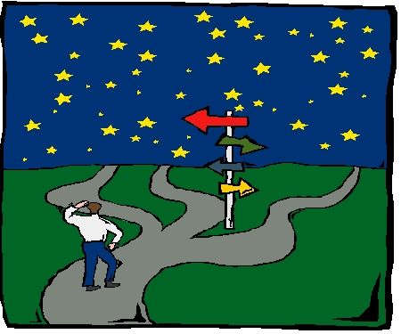
the “hit-to-lead paradigm”:
LEAD:
a compound that is likely to act in the target disease;
a compound that might point the way to the active ingredient of a drug.

Slide 33
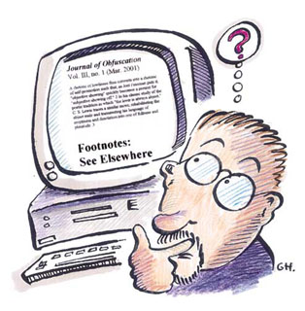
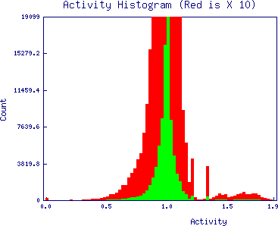
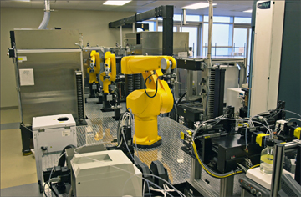
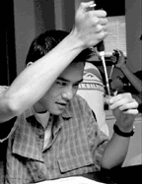
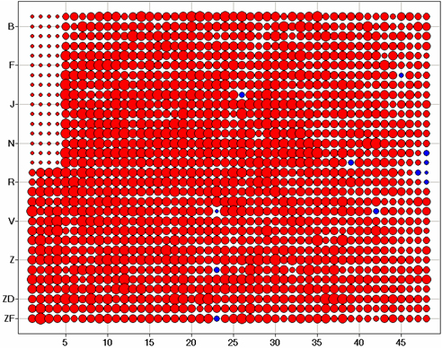
the “hit-to-lead paradigm”: clear the xxx.000:1 ratio?
>1,000,000
1,000,000
1,000
100
Initial HTS campaign
Quality control
Primary hit selection
Hit validation
Bleicher et al. (2003) Nat. Rev. Drug Discov., 2, 369

Slide 34
and how pharma companies have tried to solve this problem?
Of course, using the smartest strategy… the gambler law: more play more win!!!

Slide 35
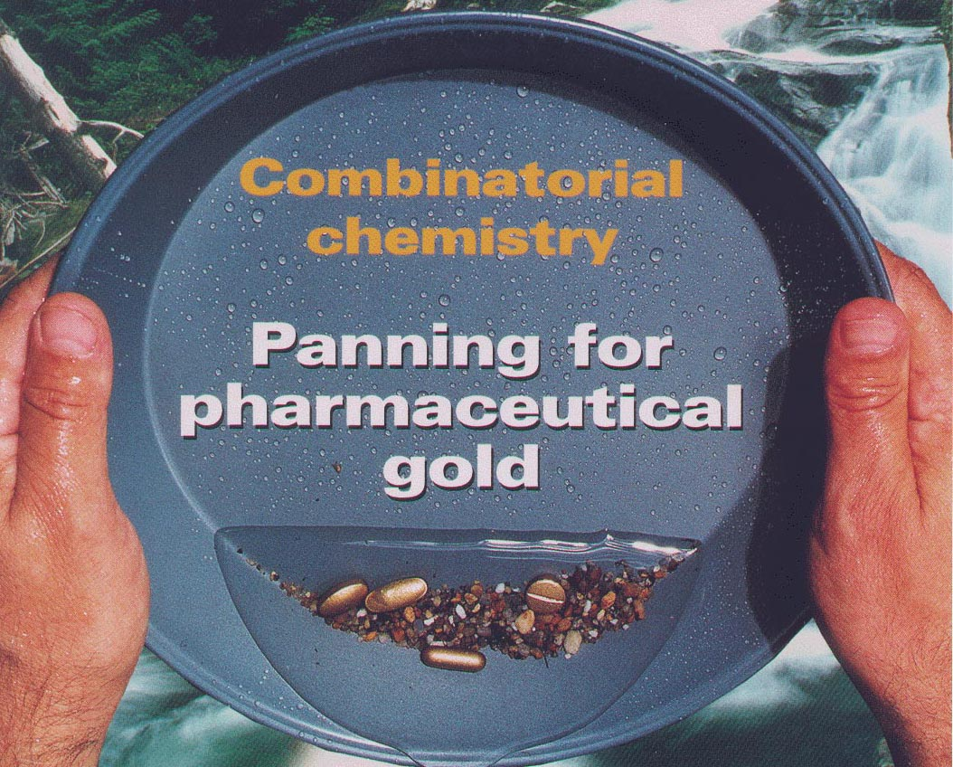
Chimica combinatoriale… la svolta tecnologica.

Slide 36
Chimica combinatoriale… la svolta tecnologica.
Combinatorial chemistry refers to the synthetic chemical process which generates a set or sets (combinatorial libraries) of compounds in a simultaneous rather than a sequential manner.
A combinatorial library is a single entity composed of many individuals (typically hundreds to several thousands) which can be prepared in a variety of formats through the use of different techniques.

Slide 38
Application of the Ugi Multicomponent Reaction
A library of therapeutically used local anesthetics
© L. Weber, Morphochem, Munich, Germany

Slide 39
© L. Weber, Morphochem, Munich, Germany

Slide 40
Chimica combinatoriale… la svolta tecnologica.
A primary, or unbiased, library is a large set of compounds (typically several hundreds to many thousands) based on diversity and aimed at the discovery of samples of interest for targets for which little, if any, information is available.
A focused, or biased, library is a similarity-based set of compounds (typically a few hundreds) aimed at the discovery and optimization of lead structures for a target for which a structural model on which to design the library is available.

Slide 41
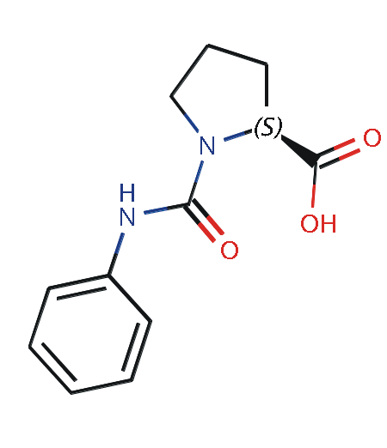
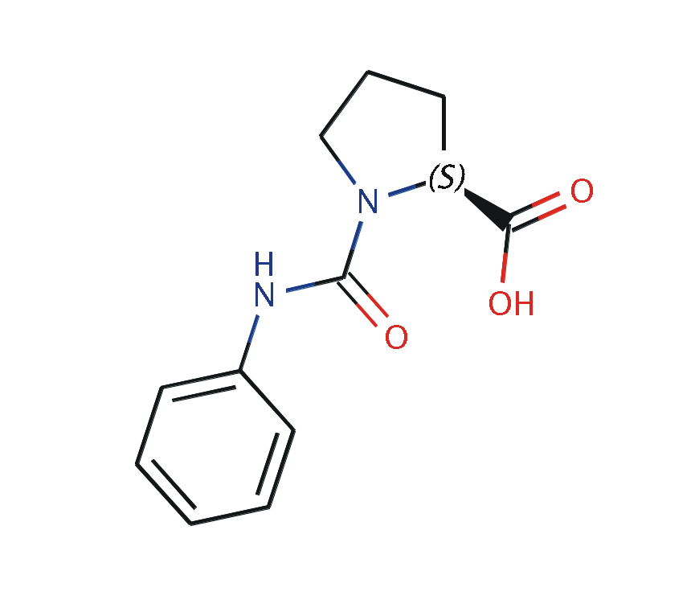
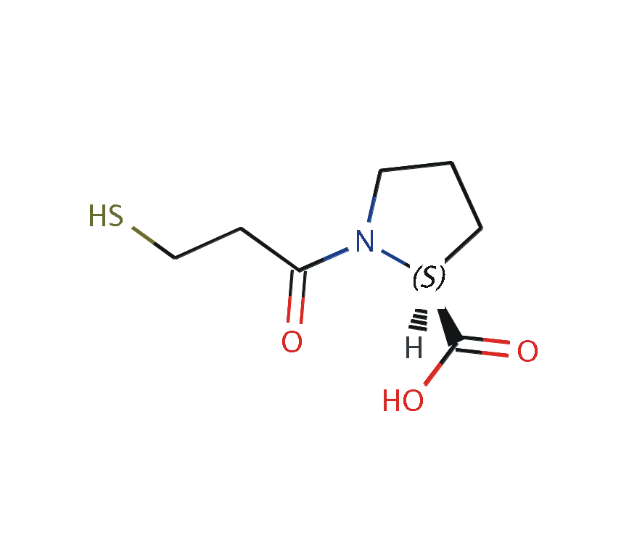

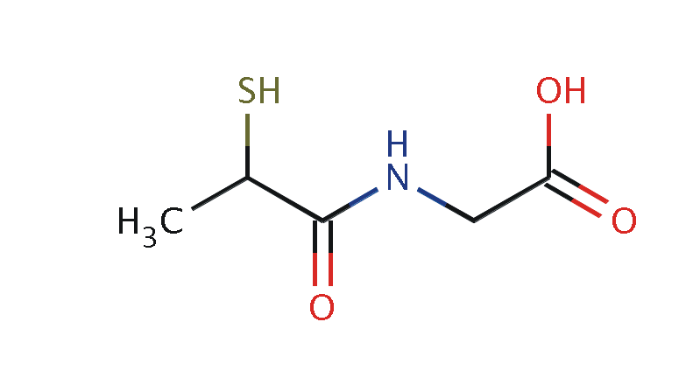
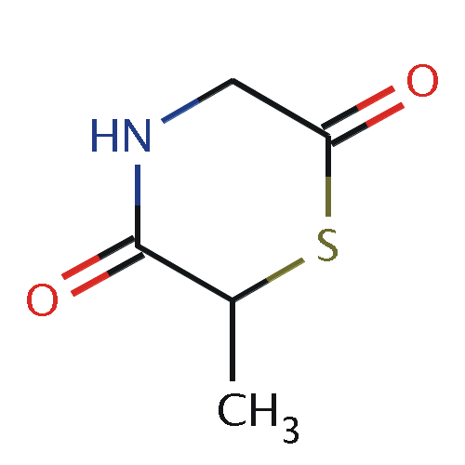
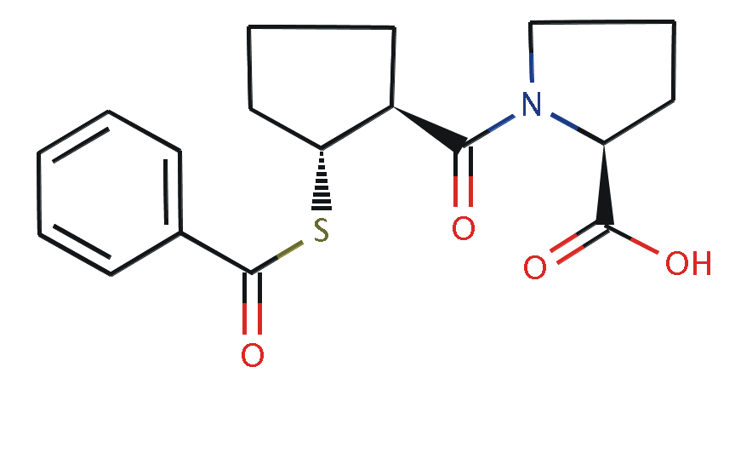
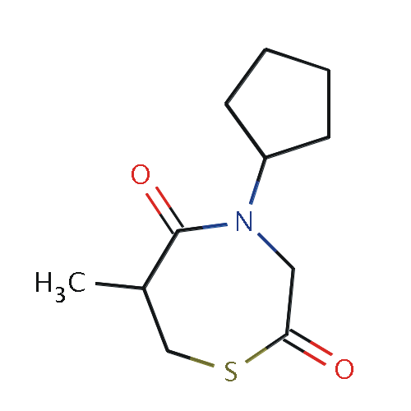
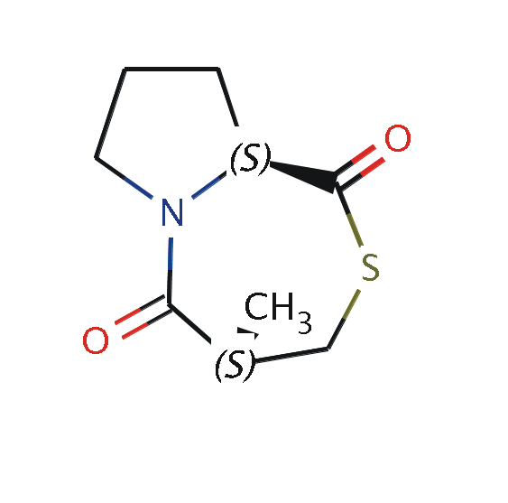
HTS driven drug discovery:
is it searching for a needle in a haystack?
…the gigachemistry era.
chemical database:
ca. 10 millions of real compounds
ca. 25 millions of synthesizable compounds
possible good candidates
with a drug-like profile

Slide 42


HTS driven drug discovery:
is it searching for a needle in a haystack?
From 1934 to 1994 Merck scientists synthesized and screened about 250.000 new chemical entities in their search for new medicines.
Since 1995, they have screened more than 5.0 million compounds
Expects to go from screening 100.000 (2001/2002) new chemical entities/day to
1.000.000/day in 6 years
What is the meaning of screening in Y2K?
5000 compounds
evaluated
Discovery and Preclinical testing:
Compounds are identified and evaluated in laboratory and animal studies for safety, biological activity formulation.
2
4
6
8
10
12
14
YEARS

Slide 43
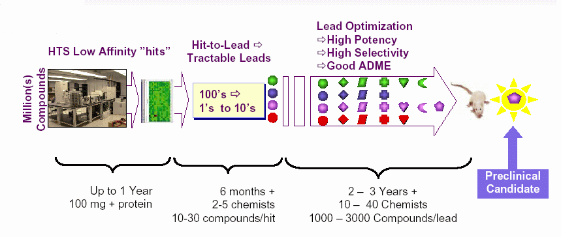
HTS driven drug discovery:
the gigachemistry era.
Average 4/5 years: $40-100 M

Slide 44
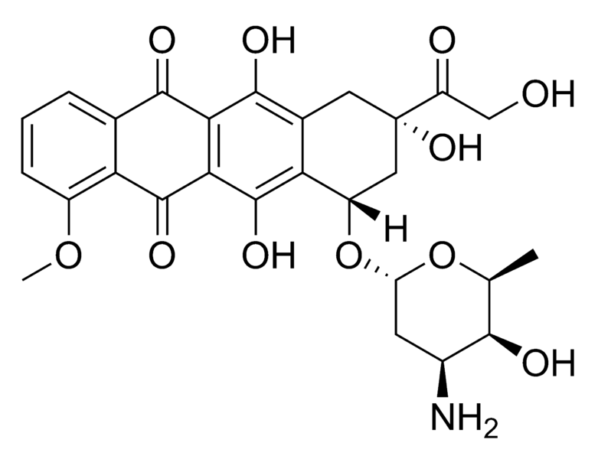
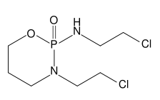
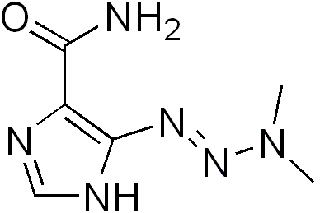
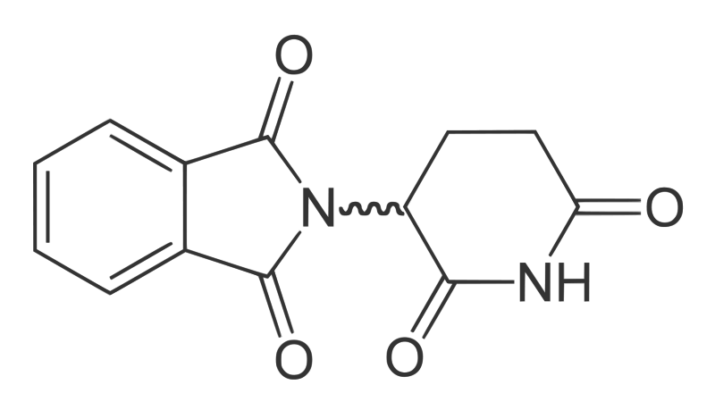
…concretamente?
Proof of Concept Study
50 year old female with metastatic GIST diagnosed in 1996.
Liver metastases and multiple small intra-abdominal metastases were excised in 1998.
Seven cycles of chemotherapy with doxorubicin, ifosfamide, and dacarbazine with no response.
In March 1999 had bowel obstruction found atlaparotomy to have diffuse intra-abdominal mets.
Received thalidomide and α-interferon with no response.
Joensuu, H et al. N. Engl. J. Med., 344: 1052-1056, 2001
gastrointestinal stromal tumor

Slide 45
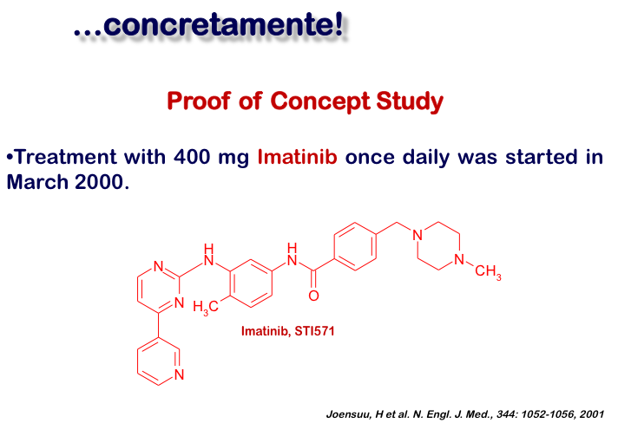

Slide 46
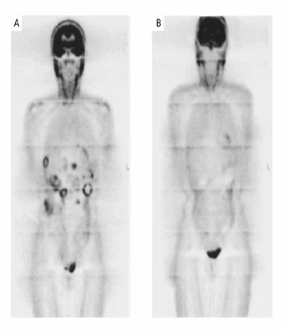
Results
MRI:
– 2wks: 41% reduction tumor size;
– 8Mo: 75% reduction tumor size;
– 14Mo: >80% reduction tumor size;
Biological Response: needle biopsy liver showed dramatic reduction in Kit positivity.
FDG-PET scan: 4 weeks
pre Imatinib
post Imatinib

Slide 47
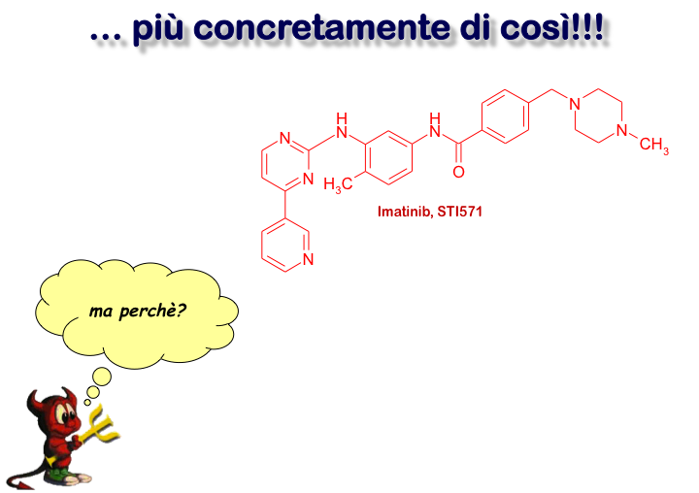

Slide 48
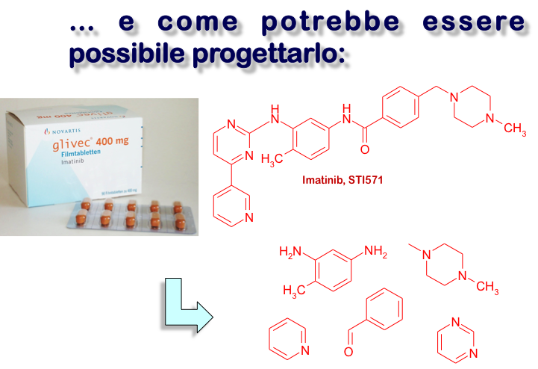

Slide 49
Do we solve the problem? Here, it is the answer…

Slide 50
mmm…
Hughes B. Nature Reviews Drug Discovery 7, 107–108 (February 2008)

Slide 51
Apparently not!!!
The nightmare xxx.000:1 is still there… and if we do not improve this ratio the future is very clear!!!
Clear, but how?

Slide 52
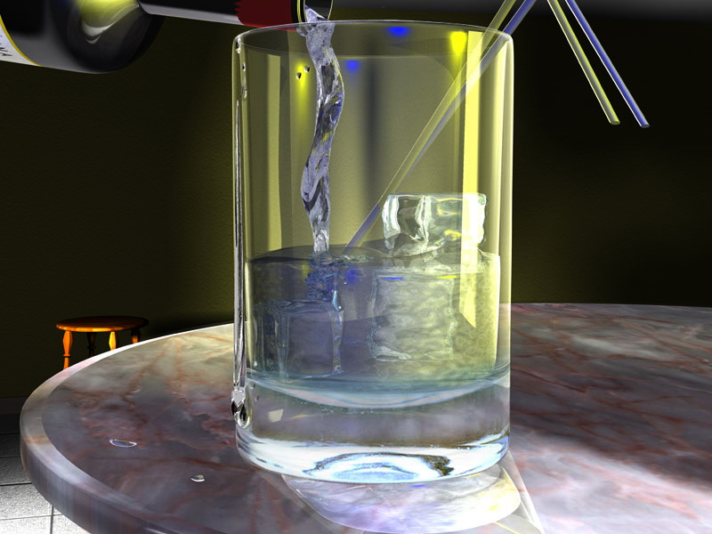
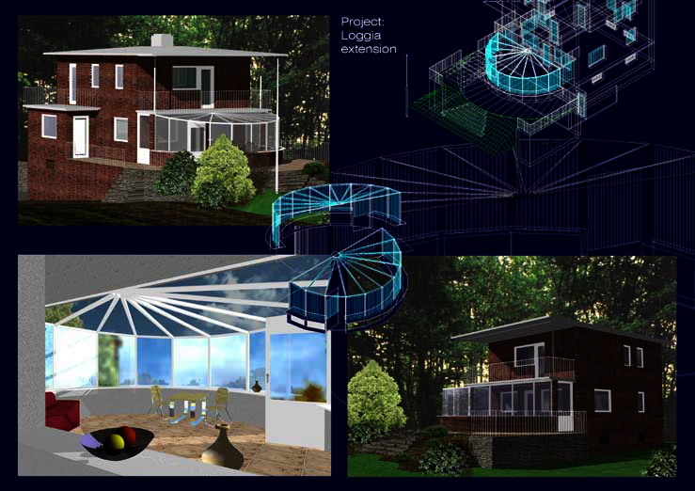
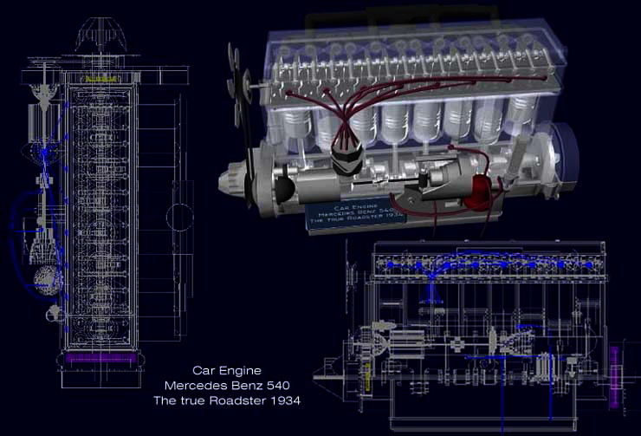
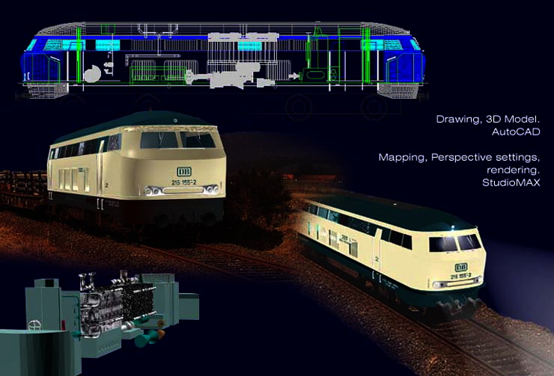
… e l’informatica con il progettare ci azzecca?

Slide 53
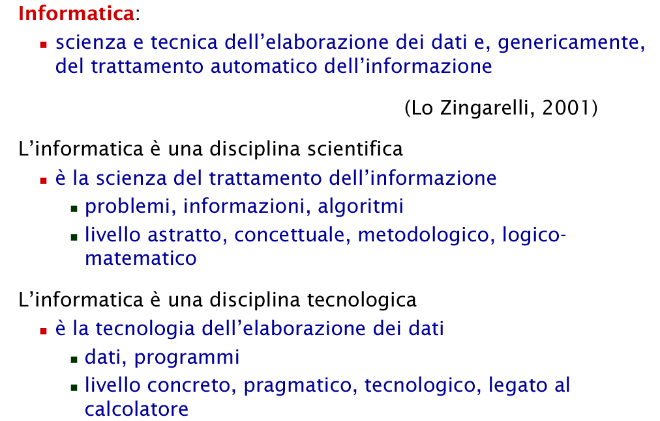
DATI
Informatica:
INFORMAZIONE

Slide 54
…ritorneremo più avanti sull’importanza del binomio dati- informazione!
Ora, in che cosa l’informatica ha inciso maggiormente a prescindere dal suo ambito di applicazione?

Slide 55
Well, we probably summarize the answer in only one word:
Time

Slide 56
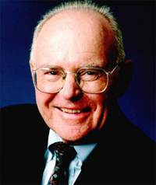
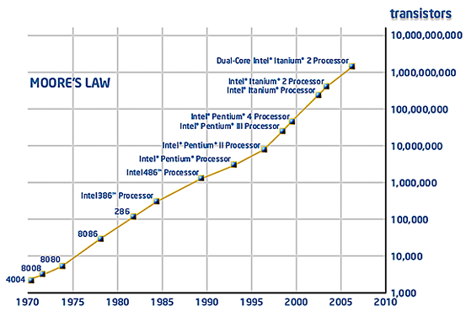
Informatics as synonymous of speed?

Slide 57
Ovvero…
L’informatica ci aiuta a risolvere problemi semplici un numero elevato di volte:
Calcolare un Peso Molecolare è cosa triviale, calcolarne 4,5 milioni… meno!
oppure risolvere problemi molto complessi:
Calcolare, per esempio, l’energia in legame (ΔG_{bind}, kcal x mol) tra un ligando ed il suo recettore!

Slide 58

ed il futuro è nella “virtualizzazione” di sistemi complessi…

Slide 59


and remember….
Time is money!!

Slide 60
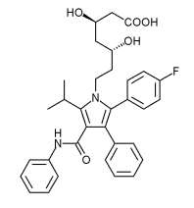
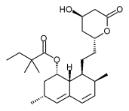


A blockbuster is a drug with more than $1 billion per year in sales.
Atorvastatin (Lipitor®).
Pfizer
$13 billion
Simvastatin (Zocor®).
Merck
$5 billion

Slide 61
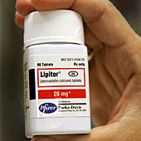
Vi faccio vedere la top10:
LIPITOR
Treats: High cholesterol
Pfizer
$12.9 billion
Atorvastatin

Slide 62

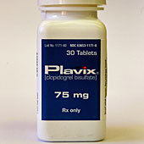
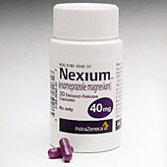
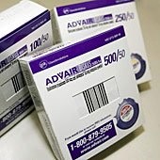
Fluticasone
Clopidogrel
Esomeprazole
Salmeterolo
PLAVIX
Treats: Heart disease
Bristol-Myers Squibb & Sanofi-Aventis
$5.9 billion
NEXIUM
Treats: Heartburn
AstraZeneca
$5.7 billion
SERETIDE/ADVAIR
Treats: Asthma
GlaxoSmithKline
$5.6 billion

Slide 63
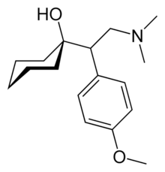
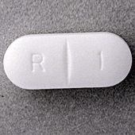


Risperidone
Lansoprazole
Venlafaxine
RISPERDAL
Treats: Schizophrenia
Johnson & Johnson
$4.0 billion
PREVACID
Treats: Heartburn
Abbott Labs & Takeda Pharmaceutical
$4.0 billion
EFFEXOR
Treats: Depression
Wyeth
$3.8 billion

Slide 64



Simvastatin
Amlodipine
Olanzapina
è curioso… c’è qualcosa di particolare in questo elenco?
ZOCOR
Treats: High cholesterol
Merck
$5.3 billion
NORVASC
Treats: High blood pressure
Pfizer
$5.0 billion
ZYPREXA
Treats: Schizophrenia
Eli Lilly
$4.7 billion

Slide 65


di quale “malattia” stiamo parlando?
eehhh….
malattia?!?

Slide 66

Notes:
idrossimetilglutaril-CoA reduttasi (o HMG-CoA reduttasi)

Slide 67

Back for a second to my favorite issue…

Slide 68
… straordinariamente complesso!! Ma andiamo con ordine. Da un punto di vista più molecolare, possiamo immaginare che l’effetto di ogni farmaco venga mediato mediante la interazione con uno, o più, “bersagli molecolari” le cui funzionalità vengono alterate durante il processo patologico.
Tra i possibili “bersagli molecolari” abbiamo:
Proteine;
Polisaccaridi;
Lipidi;
Acidi nucleici;
… e loro combinazioni ovviamente!
complesso!

Slide 69
… ma per l’industria farmaceutica è anche qualcos’altro:
Spiegati meglio…

Slide 70

Trent’anni fa Henry Gadsen, direttore della Merck , fece una dichiarazione alla rivista Fortune: “ Il nostro sogno è quello di produrre farmaci per le persone sane. Questo ci permetterebbe di vendere a chiunque”.

Slide 71

Sì… ma quanto costa produrre un “farmaco”?
Giusto… parliamo di costi!!!
In 1987 the average cost of development for new pharmaceutical products was $231 million, and it took between 10 and 15 years, according to the Tufts University Centre for the Study of Drug Development. In 2000 the equivalent data showed that costs rose to $802 million, while the timescale changed very little.
May 13, 2003. The fully capitalized cost to develop a new drug, including studies conducted after receiving regulatory approval, averages $897 million, according to an analysis released today by the Tufts Center for the Study of Drug Development.
Source: Tufts Center for the Study of Drugs Development (2003)

Slide 72
Vedi… un’enormità!!!
La verità… tutta la verità?
Circa la metà di questa cifra (440 milioni di dollari!!) è costituita dai “costi opportunità capitale” cioè quanto il capitale avrebbe reso in ambiti diversi dalla ricerca.
Secondo questo studio, il costo reale di ricerca e sviluppo è pari a circa 400 milioni di dollari… senza considerare l’aspetto fiscale! Infatti le società USA possono detrarre fino al 34% della spesa per la ricerca!!
Quindi la vera spesa sostenuta dalle case farmaceutiche considerando le detrazioni fiscali, ma solo per i farmaci più costosi, sviluppato senza il sostegno del governo e calcolata in circa 240 milioni di dollari.
Il vero costo calcolato per i soli processi di ricerca e sviluppo calcolato nel periodo 1994-2000 è compreso tra 71 e 118 milioni di dollari!!!!

Slide 73
guarda un po’…
The majority of compounds (>98%) never make it to phase II clinical trials, the stage where the drug is evaluated for efficacy and safety in humans. Much of this dropout rate (≅ 70%) it because of ADME/Tox problems.
≈40% of putative drug candidates - or new chemical entities – are rejected because of poor pharmacokinetics (ADME adsorption, distribution, metabolism and excretion);
≈10% are rejected because show toxic effects in animals;
≈50% but the biggest killer for a pharmaceutical company is LIVER TOXICITY (Tox) that doesn’t show up in human trials: “You market the drug, and suddenly is has problems in humans…. So you have to pull the drug off the market. This is very costy (for the parmaceutical companies), but it is very sad (for the humans!!!).
ADME… che?
Source: DuPont Pharmaceuticals Research Laboratorioes, San Diego (2001)

Slide 74
Traditional Medicinal Chemistry efforts
in Drug Discovery
15
19
Good binding affinity
21
12
17
11
20
22
10
13
18
23
9
8
14
16
Pharmacokinetic Phase
7
6
5
4
3
1
2
Pharmacodynamic Phase
Poor binding affinity
Poor ADME/Tox
properties
Good ADME/Tox
properties

Slide 75
Toward an integrated Pharmacodynamic
and Pharmacokinetic Framework
11
Good binding affinity
9
10
7
8
Pharmacokinetic Phase
5
6
Pharmacodynamic Phase
3
4
1
2
Poor binding affinity
Poor ADME/Tox
properties
Good ADME/Tox
properties

Slide 76
Certamente!!! La partita si gioca quasi totalmente nella fase preclinica dove la percentuali di insuccessi è clamorosa.
e molto di questo deve essere preso in considerazione molto precocemente…

Slide 77
la tragedia è se non basta la fase III per accertare i problemi….
Troglitazone (Rezulin®) is an oral antidiabetic agent. It is a member of a class of compounds known as thiazolidinediones, a group of drugs called "insulin sensitizers". Since these US labeling changes in 1999, 61 cases of fulminant hepatotoxicity, including multiple deaths, have been reported to the FDA. Due to concerns regarding drug safety and the availability of other agents in this class, the FDA and Parke Davis withdrew troglitazone from the US market on March 22, 2000.
e non è sicuramente l’unico esempio: Lipobay (cerivastatina , Bayer), 2001; Vioxx (Rofecoxib, Merk), 2004; Bextra (Valdecoxib, Pfizer) 2005.. etc
dolore!!!

Slide 78

il nostro filo di Arianna….

Slide 79
Contare e Raccontare
…descrivono meglio il mondo i numeri
o le parole?
Ma prima di cominciare, proviamo a risolvere questo problemino….

Slide 80
Ciccio arriva con la sua automobilina nell’area di parcheggio del suo condominio suddivisa in 10 spazi auto. Nove dei suoi condomini sono già rientrati ed
ognuno ha già parcheggiato la propria autovettura. Qual’è la probabilità che Ciccio avrà di parcheggiare la sua automobilina?
SCENARIO IDEALE…
SCENARIO POSSIBILE…
LOGICA PROBABILISTICA
LOGICA “FUZZY”

Slide 81
Siate sempre pronti a creare molteplici scenari e a non confondere mai la realtà con le sue svariate rappresentazioni….

Slide 82
Contare e Raccontare
…descrivono meglio il mondo i numeri
o le parole?
0. Lo stato dell’arte nello sviluppo di nuovi farmaci nel nuovo millennio….
bene, torniamo con i piedi per terra!!!

Slide 83
Spazio chimico, spazio biologico:
i nuovi contenitori della ricerca farmaceutica….
Ma quanti oggetti contengono questi “spazi”?
Ma quanti oggetti contengono questi “spazi”?

Slide 84

Il numero di composti chimici costituiti da C, H, N, O, P, S, F, Cl, Br, I e con PM < 500
è stimato nell’ordine di:
10⁴⁰ - 10¹²⁰
Urca!!
possiamo considerare questo il nostro spazio chimico esplorabile…

Slide 85
Ma quanti di questi composti potrebbero possedere proprietà “drug-like”?

Slide 86


The Human Genome -- 26 June 2000
possiamo considerare questo il nostro spazio biologico esplorabile…
Ma quanti di questi bersagli molecolari sono in realtà “drug target”?

Slide 87

uno scenario per il futuro….
by Andrew L. Hopkins and Colin R. Groom – Pfizer Global Research & Development
Nature Drug Discovery 1, 727-730 (2002)

Slide 88
Druggable does not equal drug target:
“The ability of a protein to bind a small molecule with the appropriate chemical properties at the required binding affinity might make it druggable, but does not necessarily make it a potential drug target, for that honours belongs only to proteins that are also linked to disease.”
by Andrew L. Hopkins and Colin R. Groom – Pfizer Global Research & Development
Nature Drug Discovery 1, 727-730 (2002)
Target selection does not equal to target validation!!

Slide 89
Notes:
TS timidilato sintetasi

Slide 90
The worthwhile “pharma” goal (dream):
From Lead to Drug in Five Years
Priorities:
Lead selection using virtual screening;
In vitro screening for drug toxicity;
Solubility and bioavailability;
Animal models: accelerating discovery;
Accelerating clinical studies.

Slide 91
Intuite dove la matematica possa aiutare oggi la chimica farmaceutica?

Slide 92
Metodi computazionali
Struttura 3D del recettore NON nota
Struttura 3D del recettore nota
Structure Based Drug Design
QSAR (Quantitaive Structure-Activity Relationship)
Stabilisce una relazione tra la struttura molecolare e l’attività biologica di una serie di composti attivi. Predice la attività e la affinità di composti non noti dall’analisi delle loro similitudini e differenze strutturali, fornendo informazioni sui requisiti strutturali del recettore.
De Novo Design
I nuovi composti vengono generati nel sito di legame a partire da atomi o frammenti preposizionati nel sito e che successivamente vengono trasformati in molecole intere da softwares specifici.
Screening Virtuale
Librerie di molecole (esistenti o ipotetiche) vengono analizzate cercando ligandi con caratteristiche in accordo con i requisiti del sito di legame
Docking

Slide 93


Riconoscimento molecolare
E’ il punto di partenza per quasi tutti i processi biologici.
Le molecole interagiscono in una maniera altamente specifica: modello CHIAVE-SERRATURA
La complementarità geometrica e chimico-fisica fra piccole molecole biologiche (LIGANDI) e le strutture dei loro bersagli macromolecolari (RECETTORI) gioca un ruolo molto importante all’interno dei processi biologici.

Slide 94
Riconoscimento molecolare
La capacità di un recettore di agganciarsi al suo ligando selettivamente e con alta affinità è dovuta alla formazione di una serie di legami deboli (legami H, ionici, interazioni di Van der Waals, interazioni idrofobiche…).
Gli atomi del sito di legame forniscono l’impalcatura necessaria per conferire alla superficie un dato “contorno” e particolari proprietà chimiche
Variazioni anche piccole di tali amminoacidi spesso compromettono la funzionalità del recettore
Perché un farmaco possa esplicare la propria azione deve interagire con un bersaglio chiamato recettore.

Slide 95
Progettazione razionale di molecole bioattive
Avvalendosi di tecniche computazionali, nota la struttura tridimensionale del recettore o un suo modello (tecniche di docking molecolare)
L’obiettivo è quello di ottenere un modello chiamato farmacoforo sulla base del quale verranno progettate le nuove molecole attive.
E’ l’insieme delle caratteristiche chimico-fisiche della molecola di un farmaco necessarie all’interazione col recettore.

Slide 96
Il docking molecolare
Si tratta di un approccio computazionale per lo studio delle interazioni fra un generico ligando (es. potenziale molecola attiva) e una macromolecola bersaglio (target).
E’ necessario conoscere la struttura 3D sia del ligando, sia della macromolecola bersaglio.
Le informazioni estrapolabili da uno studio di docking possono servire per:
l’identificazione degli elementi strutturali chiave per l’interazione sia del ligando, sia del recettore (modello farmacoforo);
la progettazione di nuove molecole attive con maggiore affinità e, conseguentemente con maggiore potenza;
ipotizzare un plausibile meccanismo d’azione.

Slide 97

Struttura 3D del ligando
C₁₉H₂₃NO₅
Formula chimica
3D

Slide 98

Struttura 3D del recettore
Può trattarsi di un problema estremamente complesso soprattutto se non si dispongono di informazioni sperimentali sufficienti, viste le elevate dimensioni che un recettore presenta (> 50.000 atomi).
Cristallografia a raggi X
Risonanza magnetica nucleare (NMR)
Predizione della struttura 3D
Accuratezza
della struttura 3D
Metodica sperimentale
Metodica computazionale

Slide 99


Docking molecolare
L’operatore è guidato dalla grafica computerizzata e programmi appositi che posizionano il ligando nella tasca del recettore.
Recettore
Ligando
Docking
La validità del complesso (o orientamento) risultante è stimata mediante un punteggio energetico.
Valutare la validità delle soluzioni proposte dal punto di vista chimico-farmaceutico-biologico.

Slide 100


Slide 101


Slide 102


Slide 103


Slide 104

Struttura 3D Neuroaminidasi
La sialidasi virale è un enzima costituito da 4 subunità identiche ancorato alla membrana del virus.
L’abilità degli analoghi dello stato di transizione del substrato della sialidasi virale nell’inibirla è conosciuta dagli anni ‘70. La progettazione d’inibitori più efficenti, però, è stata possibile solo quando la prima struttura 3D dell’enzima è stata risolta mostrando l’orientazione degli amminoacidi nel sito catalitico.

Slide 105

Struttura 3D Neuroaminidasi
Questo farmaco anti-influenzale è in commercio sotto il nome di Tamiflu (oseltamivir). E’ un anello a 6 atomi di carbonio che mima i substrati naturali della sialidasi e ottimizza le interazioni con i residui degli amminoacidi del sito attivo.
I ricercatori sono riusciti a progettarlo studiando le strutture della neuroaminidasi. Si lega fortemente al sito attivo e ne blocca l’azione indispensabile per il rilascio del virus.

Slide 107
In conclusione...
Le tecniche computazionali rappresentano uno strumento molto utile per:
la modellazione di sistemi proteici
la comprensione dei processi biologici
la comprensione della relazione struttura-attività
la scoperta e ottimizzazione dei composti guida farmacologici
Vantaggio dal punto di vista biologico, chimico e farmaceutico, riducendo i tempi e completando e indirizzando le conoscenze sperimentali

Slide 108



Entità Chimica/Farmaco
Strumenti disponibili nella scoperta di nuovi farmaci fino agli anni ‘40:
Serendipity
Osservazioni Cliniche
Prodotti naturali
Chimico di Sintesi
Chimico dei prodotti naturali
Chimico delle fermentazioni
Attività Farmacologica
Farmacologo
Medico
Serendipity: The faculty or phenomenon of finding valuable or agreeable things not sought for (Webster).
Nel luglio del 1928 Alexander Fleming partì per le vacanze lasciando sul banco di lavoro una coltura di Staphylococcus aureus. Tornando a fine agosto, trovò la cultura inquinata da una muffa; un rapido controllo dimostrò che i batteri erano "lisati". Certamente la scoperta del primo antibiotico scaturì da una serie di fortunate coincidenze. La penicillina, ai livelli di concentrazione che si possono ottenere inquinando una coltura "per sbaglio" non lisa i batteri, al massimo ne impedisce la riproduzione.Le muffe più comuni (anche quelle del genere Penicillium) non producono penicillina, oppure ne sintetizzano pochissima. Fleming riconobbe immediatamente l'importanza della sua osservazione ma non fu più in grado di riprodurre il fenomeno originale, probabilmente avvenuto a causa di particolari condizioni ambientali (fu una estate molto fredda, i batteri si sviluppavano lentamente, il laboratorio al piano di sotto faceva ricerche sulle muffe).

Slide 109

Bersaglio Molecolare (Recettore, Enzima…)
Entità Chimica
Biochimico
Biologo molecolare
Farmacologo molecolare
Chimico di Sintesi
Chimico dei prodotti naturali
Chimico delle fermentazioni
ENTITA’ CHIMICA
FARMACO
Attività Farmacologica
Farmacologo Clinico
Medico
Strumenti disponibili nella scoperta di nuovi farmaci dagli anni ‘50:
Random Screening
Relazioni Qualitative SA
"Taxol" is used in these pages to refer to the drug that now has the generic name "paclitaxel", and the registered tradename "Taxol®" (Bristol-Myers Squibb Company, New York. N.Y.). In the early 1960s, the National Cancer Institute (NCI) in the United States initiated a program of biological screening of extracts taken from a wide variety of natural sources. One of these ex tracts was found to exhibit marked antitumor activity against a broad range of rodent tumors. Although this discovery was made in 1962, it was not until five years later that two researchers, Wall and Wani, of the Research Triangle Institute, North Carolina, isolated the active compound, from the bark of the Pacific yew tree (Taxus brevifolia). In 1971, Wall a nd Wani published the structure of this promising new anti-cancer lead compound, a complex poly-oxygenated diterpene

Slide 110

Drug discovery oggi significa…. collaborazione intelligente!!
Struttura Bersaglio (Raggi X, NMR…)
Relazioni Quantitative SA
Rational Drug Design
Virtual Screening
in silico ADTME/Tox
Bioinformatica
High-Throughput Screening (HTS)
Genomica
Proteosomica
Farmacogenomica
Bersaglio Molecolare
(Recettore, Enzima…)
Entità Chimica
ENTITA’ CHIMICA
FARMACO
Attività Farmacologica
Chimica Combinatoriale

